Slide 1


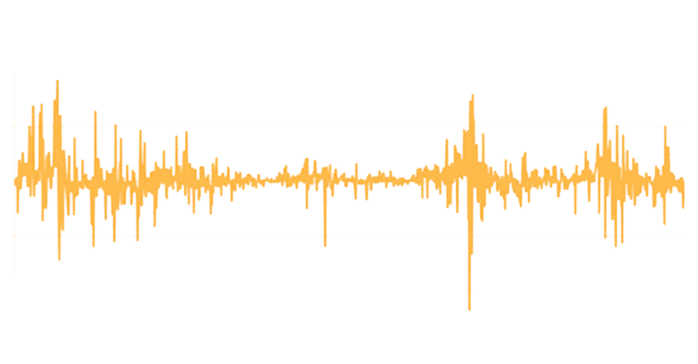
Rastreador de Nível de Proeminência de Mercado Epic Cash
O que é isso?
Epicenter Market Prominence Level Tracker é uma Stablecoin algorítmica baseado em Polkadot com indexação em 1 dólar. Ele usa a técnica comprovada de Hayek Money conhecida como “rebase” para atingir o peg. Nesse modelo, o número de moedas na carteira de um usuário aumenta ou diminui. Se o preço de mercado* for de 2 dólares, o saldo da carteira diminui 50%. Da mesma forma, se o preço de fechamento for 0,50 dólares, o saldo da moeda dobra.
1.60
1.40
Saldo da carteira diminui
1.20
EMPL PREÇO ($)
1.00
0.80
Saldo da carteira aumenta
0.60
0.40
COMO FUNCIONA?
A EMPL acumula fluxos de caixa de taxas de transação no ecossistema Epicenter. Estes financiam um “piso de liquidez bloqueado” de fundos de garantia de recompra como um “comprador de último recurso” para recapitalizar o sistema no caso de cenários de cisne negro. A EMPL foi projetada para fornecer retornos enfadonhos e utilitários (mas consistentemente positivos) no longo prazo.
A equipe, Epicenter Equity Corp, tem um cronograma de aquisição de 7 anos, garantindo que seus interesses estejam alinhados com os detentores de tokens a longo prazo.
* Veja o white paper para nossa solução para o problema do oracle
CONTATO
SAIBA MAIS
Patrick Moynihan CEO, Epic Funds, LLC
winning@epicfunds.io
https://empl.epic.tech
Consultas institucionais e HNWI: https://epicfunds.io

